Slide 1

Report Tecnico Clima
Data Analyst @ EEA

Slide 2


DATA ANALISY
Cos'è la EEA
L'Agenzia Europea dell'Ambiente (EEA) è l'organizzazione che fornisce dati e analisi per supportare le politiche ambientali dell'Unione Europea.
Attiva dal 1994, con sede a Copenhagen, raccoglie e diffonde dati ambientali di alta qualità.
Negli anni, ha pubblicato una serie di rapporti noti come State and Outlook Reports (SOER)
(Fonte: European Environment Agency)

Slide 3
DATA ANALISY
Lo scenario
La Direzione Generale per l'Azione per il Clima (DG CLIMA) ha incaricato l'EEA di preparare un report dettagliato.
Lo scopo è monitorare i progressi dei Paesi membri dell'UE verso gli obiettivi climatici e ambientali fissati per il 2030, in linea con il Green Deal Europeo e il pacchetto legislativo Fit for 55.
L'obiettivo principale è valutare la qualità dell'aria, l'utilizzo delle energie rinnovabili e l'efficienza delle politiche adottate.

Slide 4



DATA ANALISY
Le fasi dell'analisi
Il percorso di analisi è diviso in tre parti:
Esplorazione dei Dati
Analisi Descrittive
Analisi Predittive
Identificazione schemi, relazioni e anomalie nei dataset per comprendere meglio il contesto e il contenuto dei dati.
Sintesi chiara e accessibile dei dati attraverso metriche e visualizzazioni, per interpretare il passato e il presente.
Utilizzo di modelli statistici e machine learning per anticipare tendenze e prevedere risultati futuri.

Slide 5


REQUEST
Le richieste
La DG CLIMA ha richiesto le seguenti analisi:
Identificare i Paesi più inquinanti;
Analizzare il trend delle emissioni di Gas Serra e individuare trend positivi e negativi;
Esaminare la correlazione tra energie rinnovabili e riduzione delle emissioni;
Predire la produzione di CO2 dei Paesi dell'Unione;
Predire l'utilizzo di energie rinnovabili dei Paesi dell'Unione.

Slide 6
Report Tecnico

Slide 7
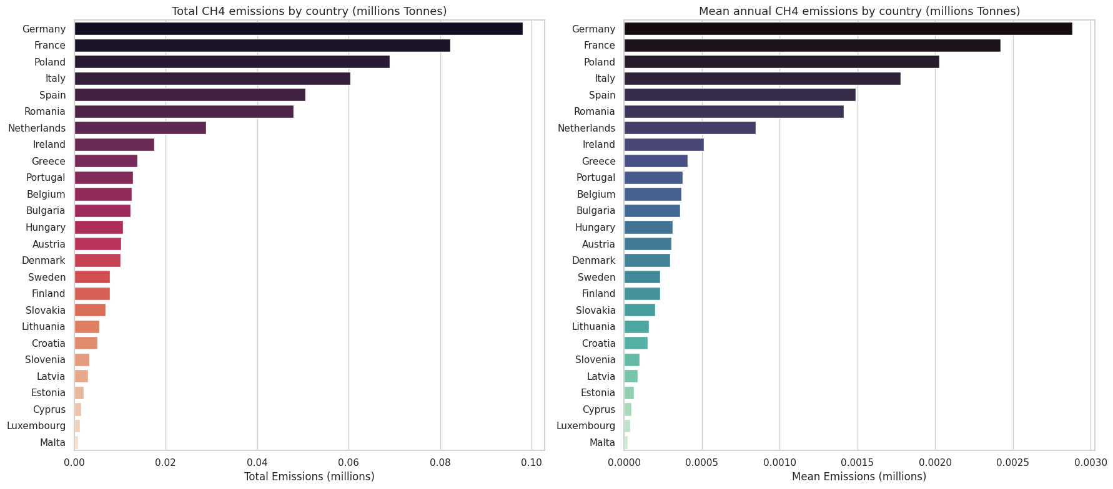
DATA ANALISY
I Paesi più inquinanti per CH4
Dal 1990 al 2023

Slide 8
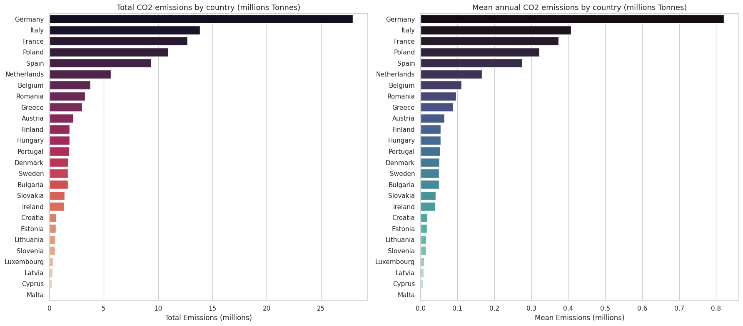
DATA ANALISY
I Paesi più inquinanti per CO2
Dal 1990 al 2023

Slide 9
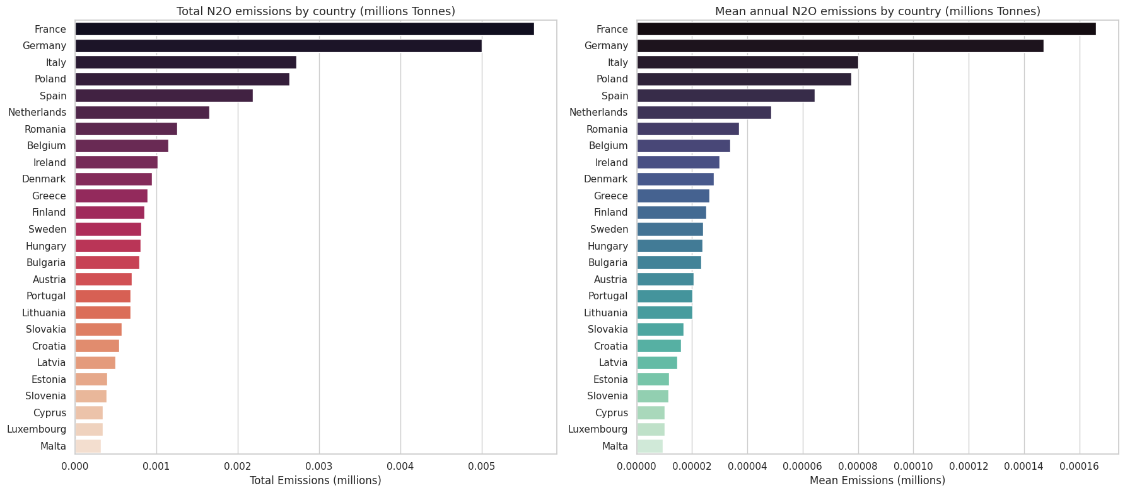
DATA ANALISY
I Paesi più inquinanti per N2O
Dal 1990 al 2023

Slide 10
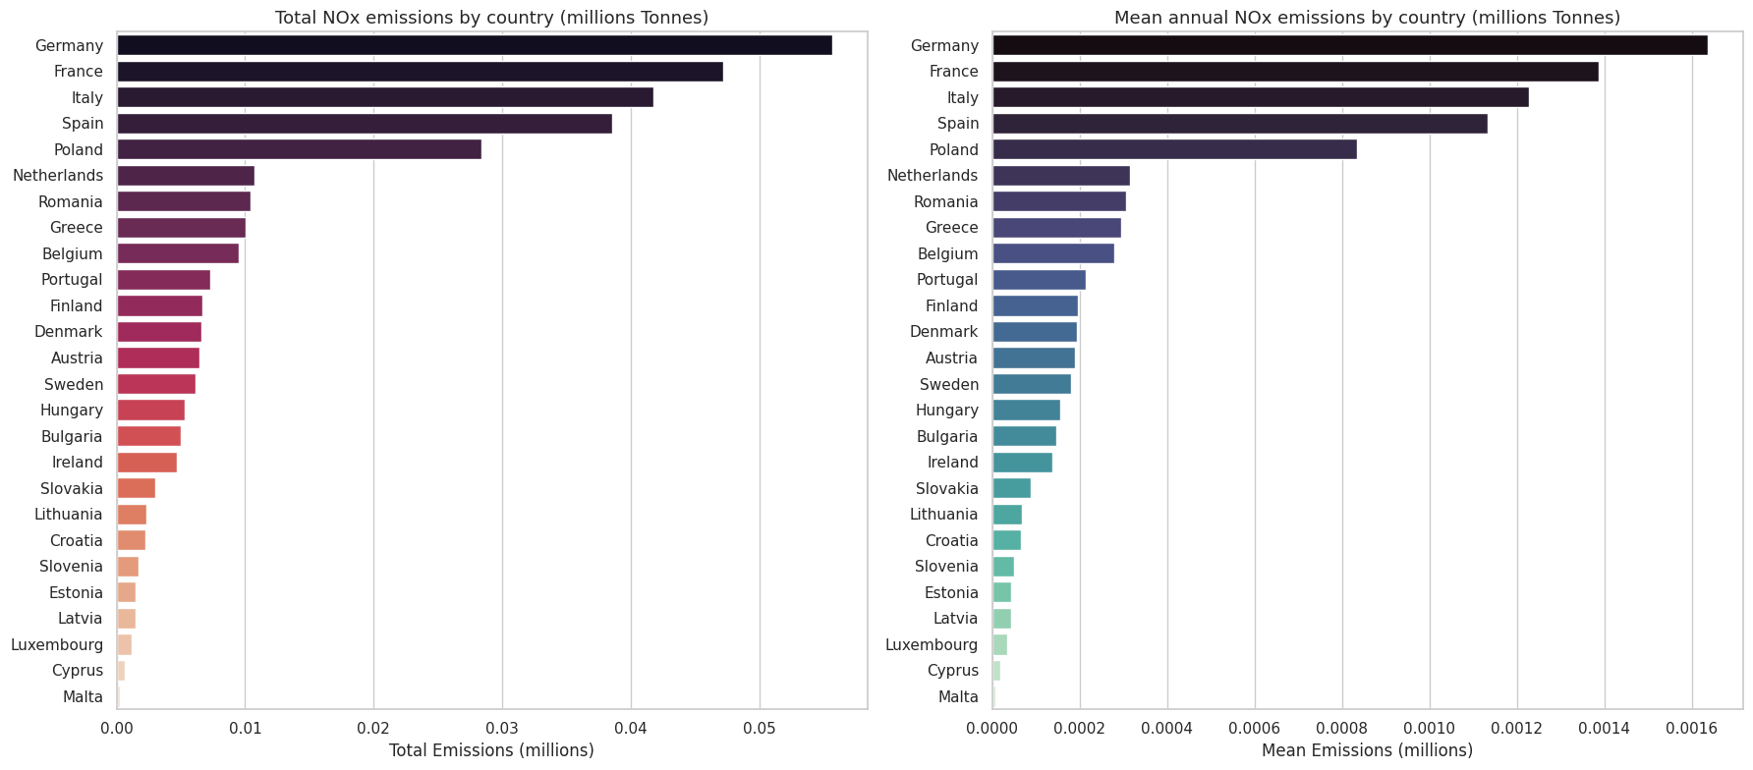
DATA ANALISY
I Paesi più inquinanti per NOx
Dal 1990 al 2023

Slide 11
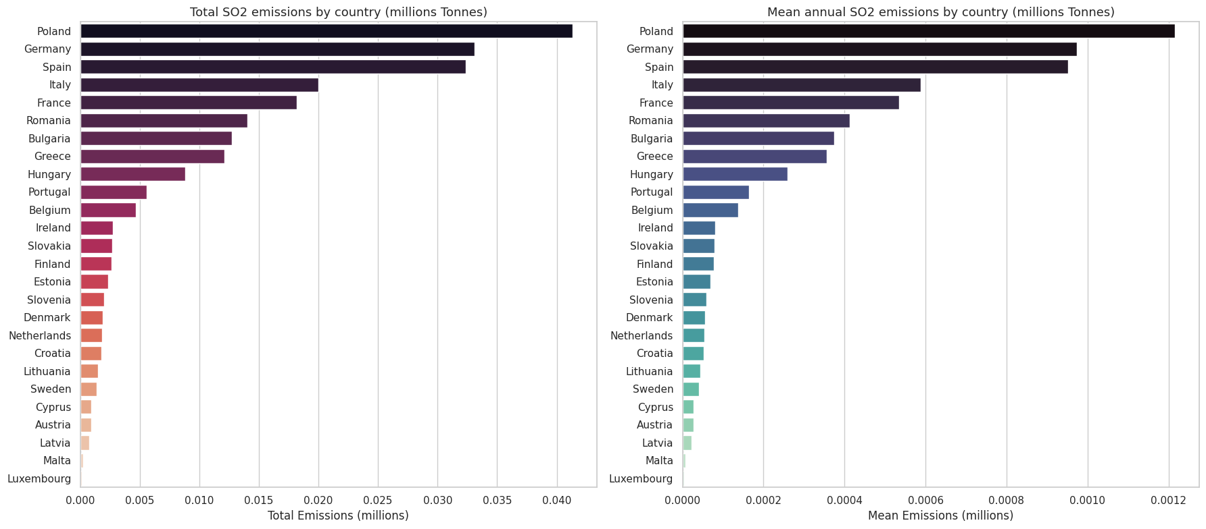
DATA ANALISY
I Paesi più inquinanti per SO2
Dal 1990 al 2023

Slide 12
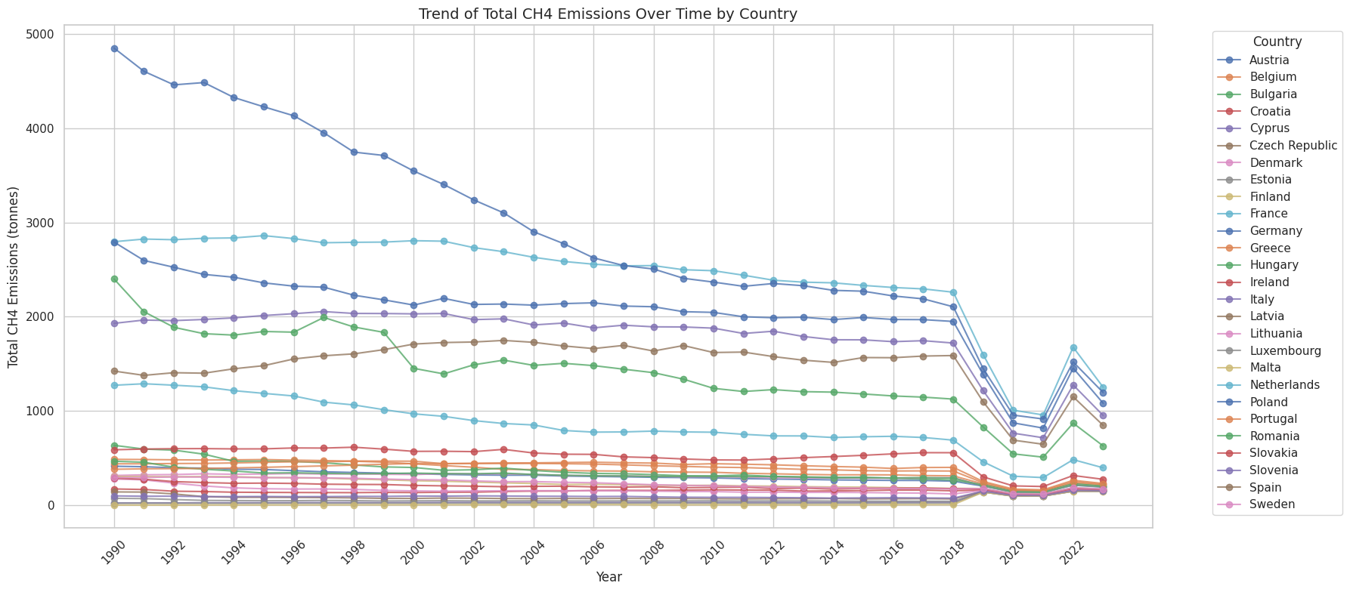
DATA ANALISY TREND
Trend Emissioni Gas Serra CH4
Dal 1990 al 2023

Slide 13
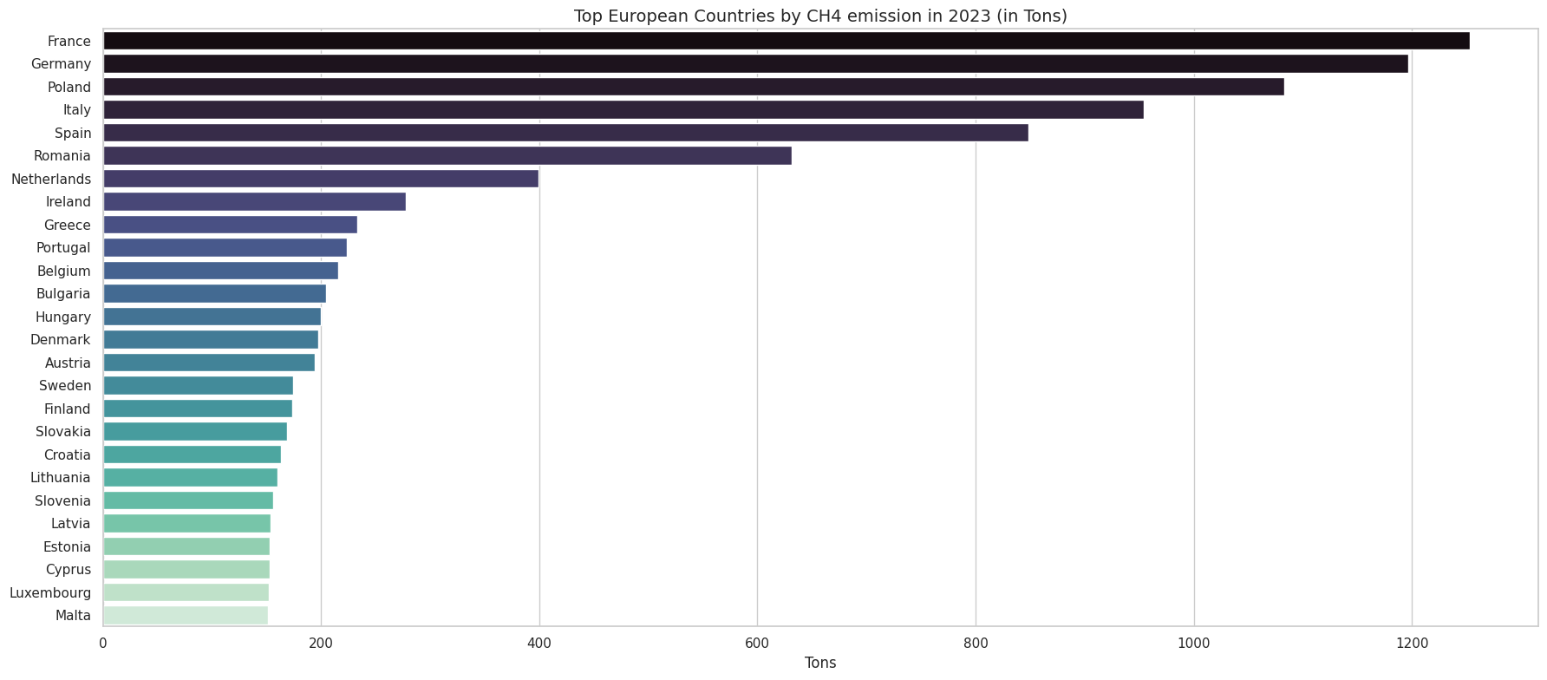
DATA ANALISY
Top paesi 2023 per emissioni gas serra CH4

Slide 14
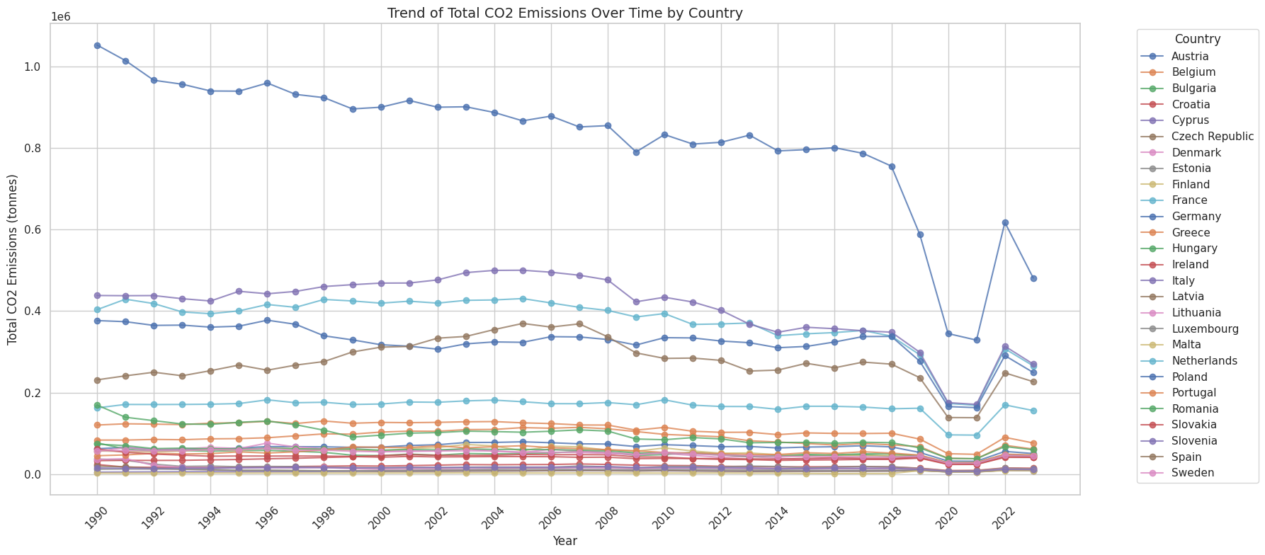
DATA ANALISY TREND
Trend Emissioni Gas Serra CO2
Dal 1990 al 2023

Slide 15
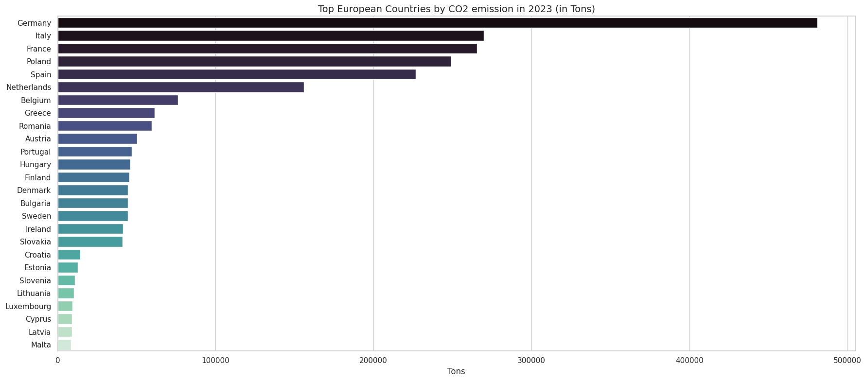
DATA ANALISY
Top paesi 2023 per emissioni gas serra CO2

Slide 16
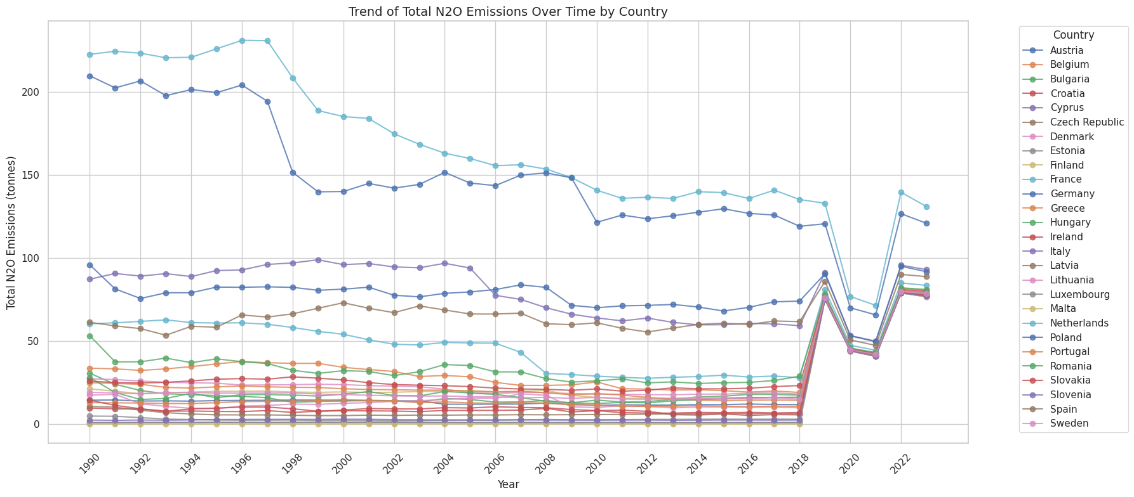
DATA ANALISY TREND
Trend Emissioni Gas Serra N2O
Dal 1990 al 2023

Slide 17
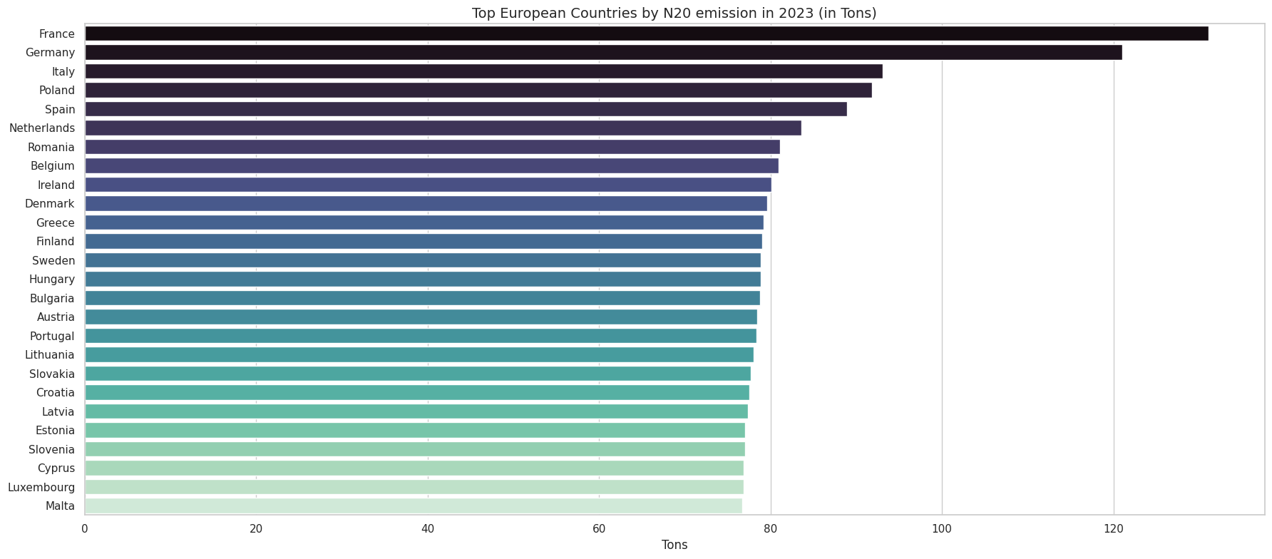
DATA ANALISY
Top paesi 2023 per emissioni gas serra N20
2023

Slide 18
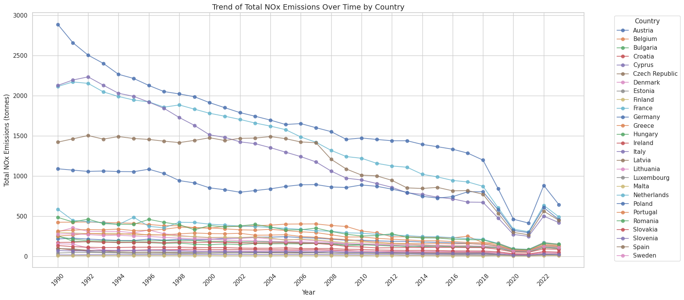
DATA ANALISY TREND
Trend Emissioni Gas Serra NOx
Dal 1990 al 2023

Slide 19
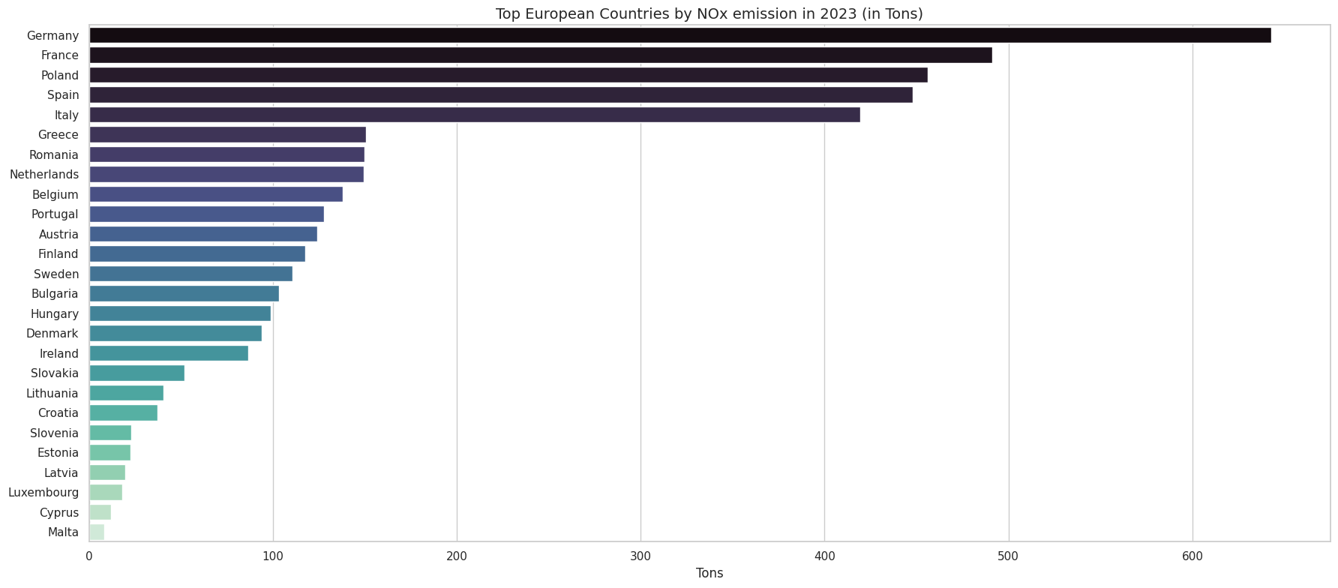
DATA ANALISY
Top paesi 2023 per emissioni gas serra NOx

Slide 20
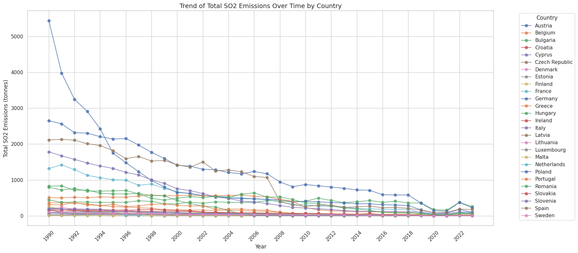
DATA ANALISY TREND
Trend Emissioni Gas Serra SO2
Dal 1990 al 2023

Slide 21
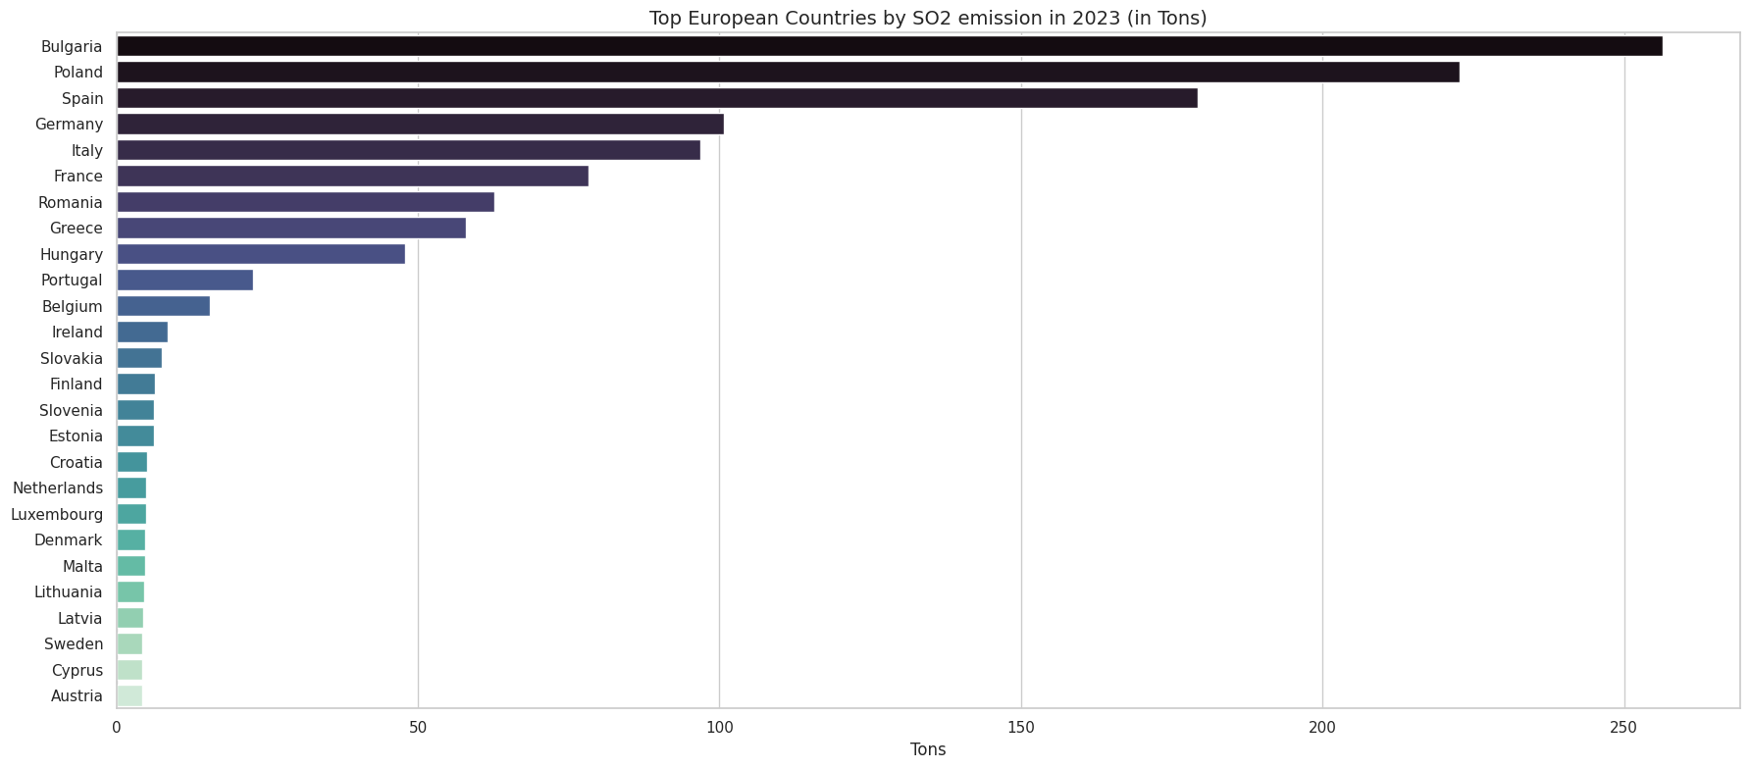
DATA ANALISY
Top paesi 2023 per emissioni gas serra SO2
2023

Slide 22
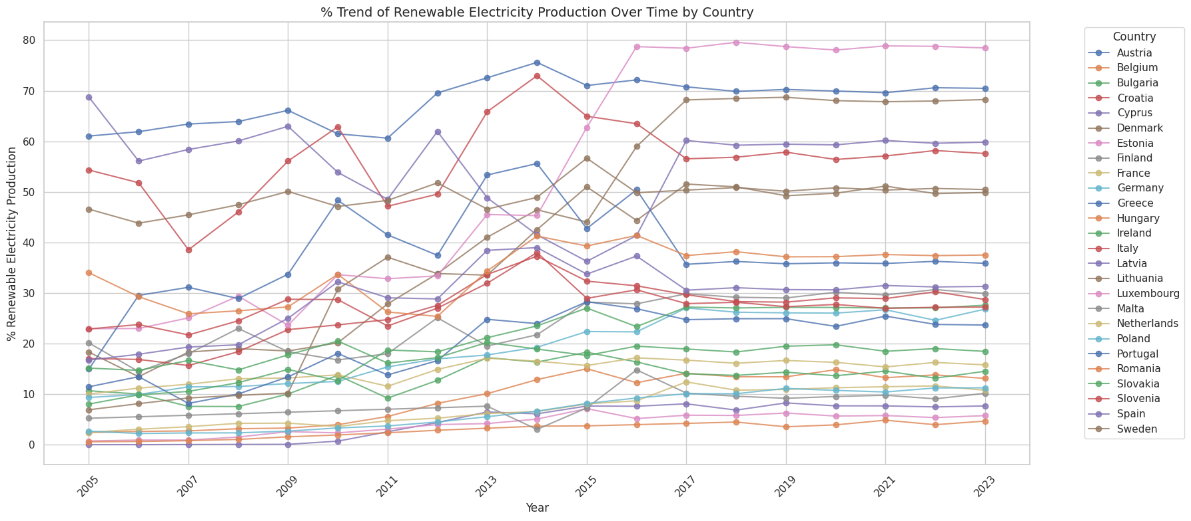
DATA ANALISY TREND
Trend Produzione energie rinnovabili
Dal 2005 al 2023

Slide 23
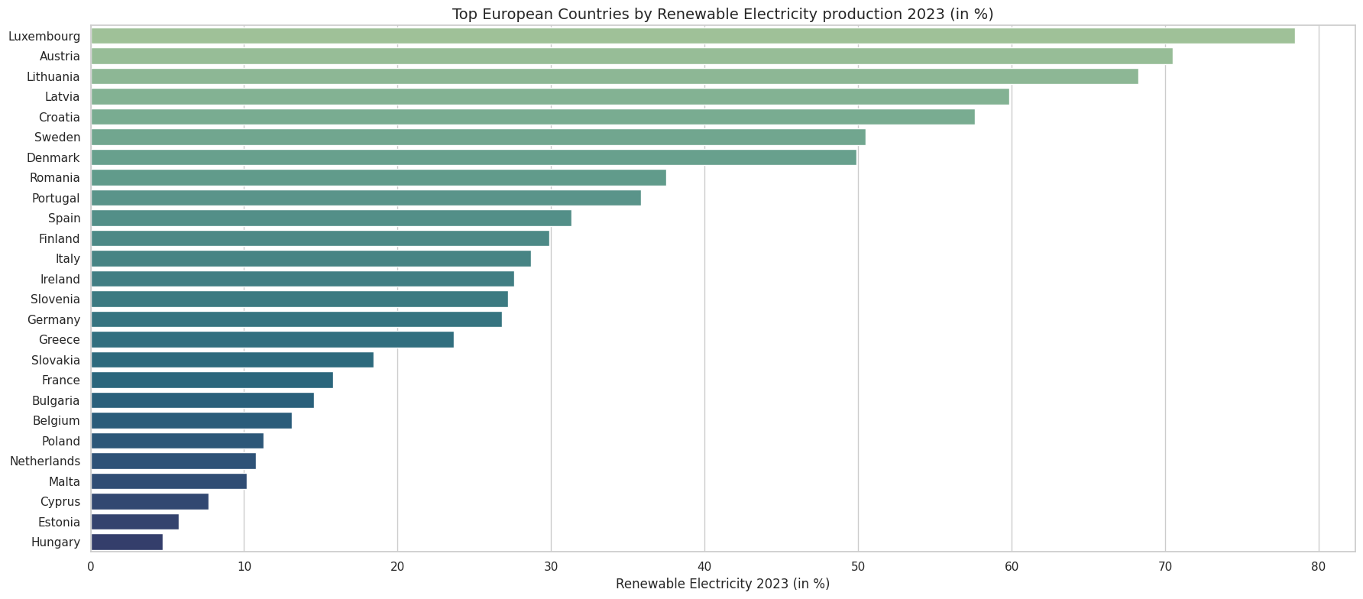
DATA ANALISY
Top paesi 2023 per produzione di energia rinnovabile

Slide 24
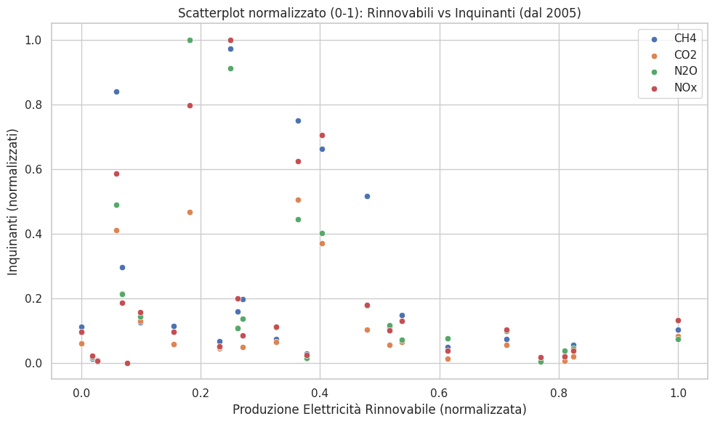
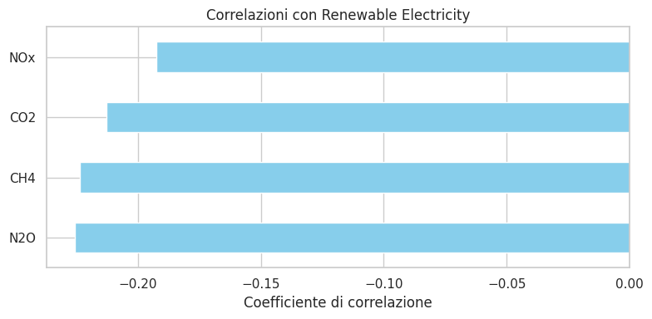
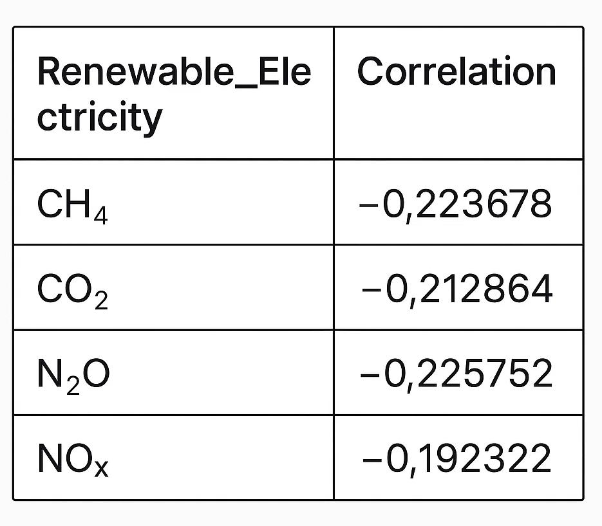
DATA ANALISY
Correlazione tra Gas serra ed Energie Rinnovabili

Slide 25
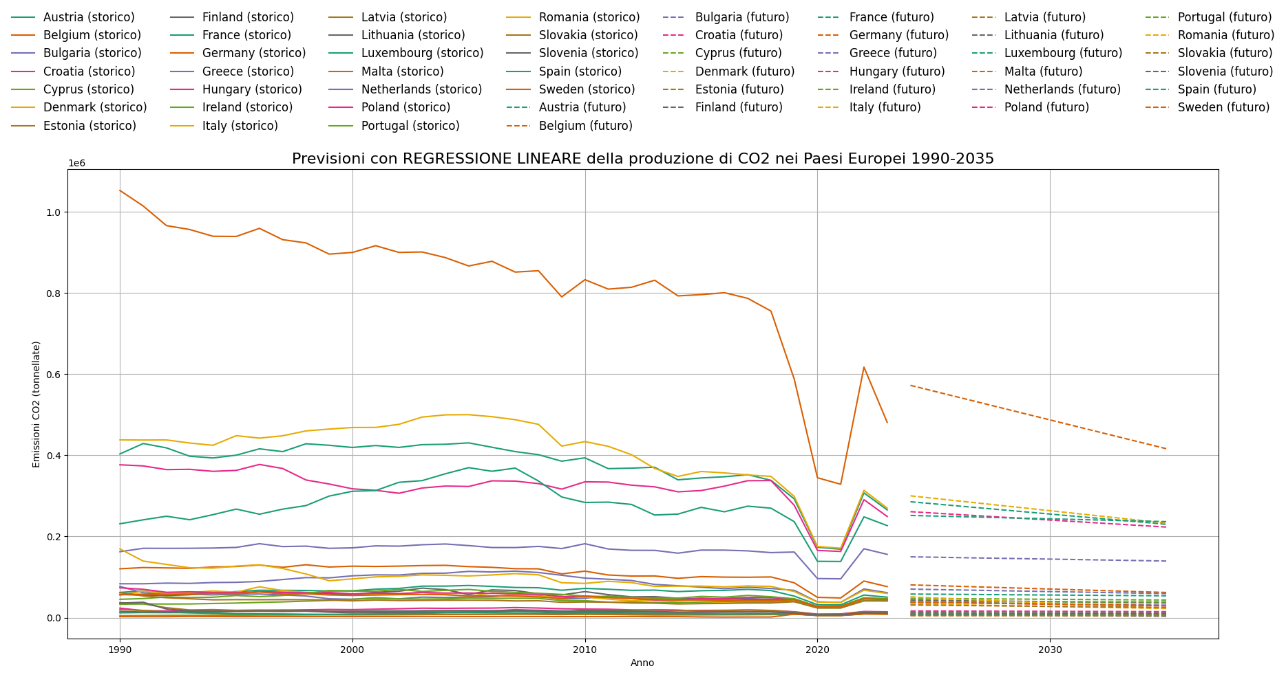
DATA ANALISY
Trend predizione emissioni CO2 paesi UE 2035
Regressione lineare

Slide 26
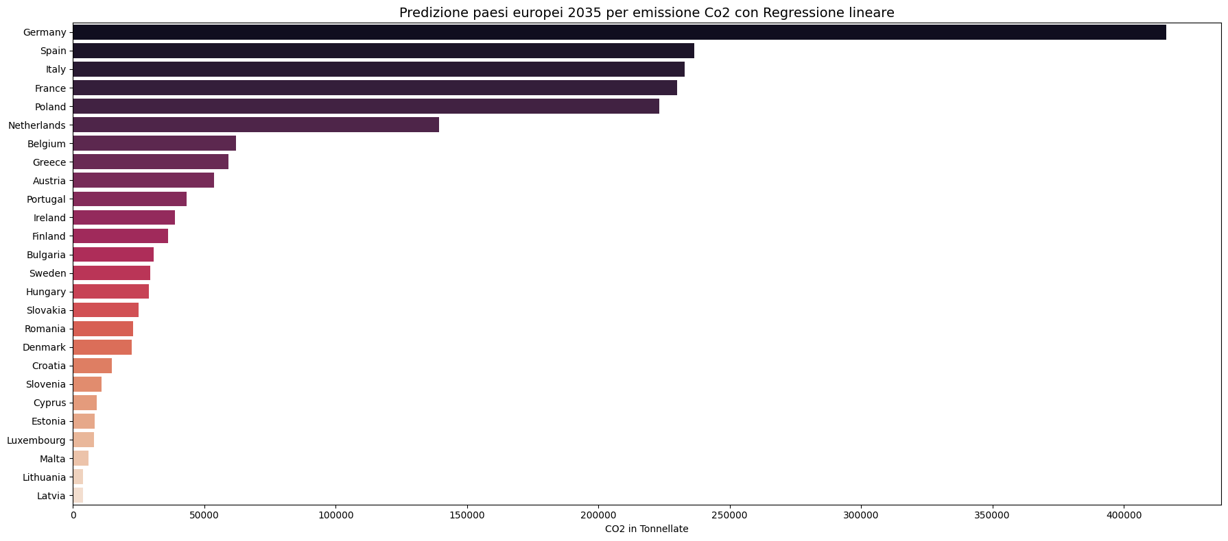
DATA ANALISY
Predizione 2035 Top paesi per produzione di CO2
REGRESSIONE LINEARE

Slide 27
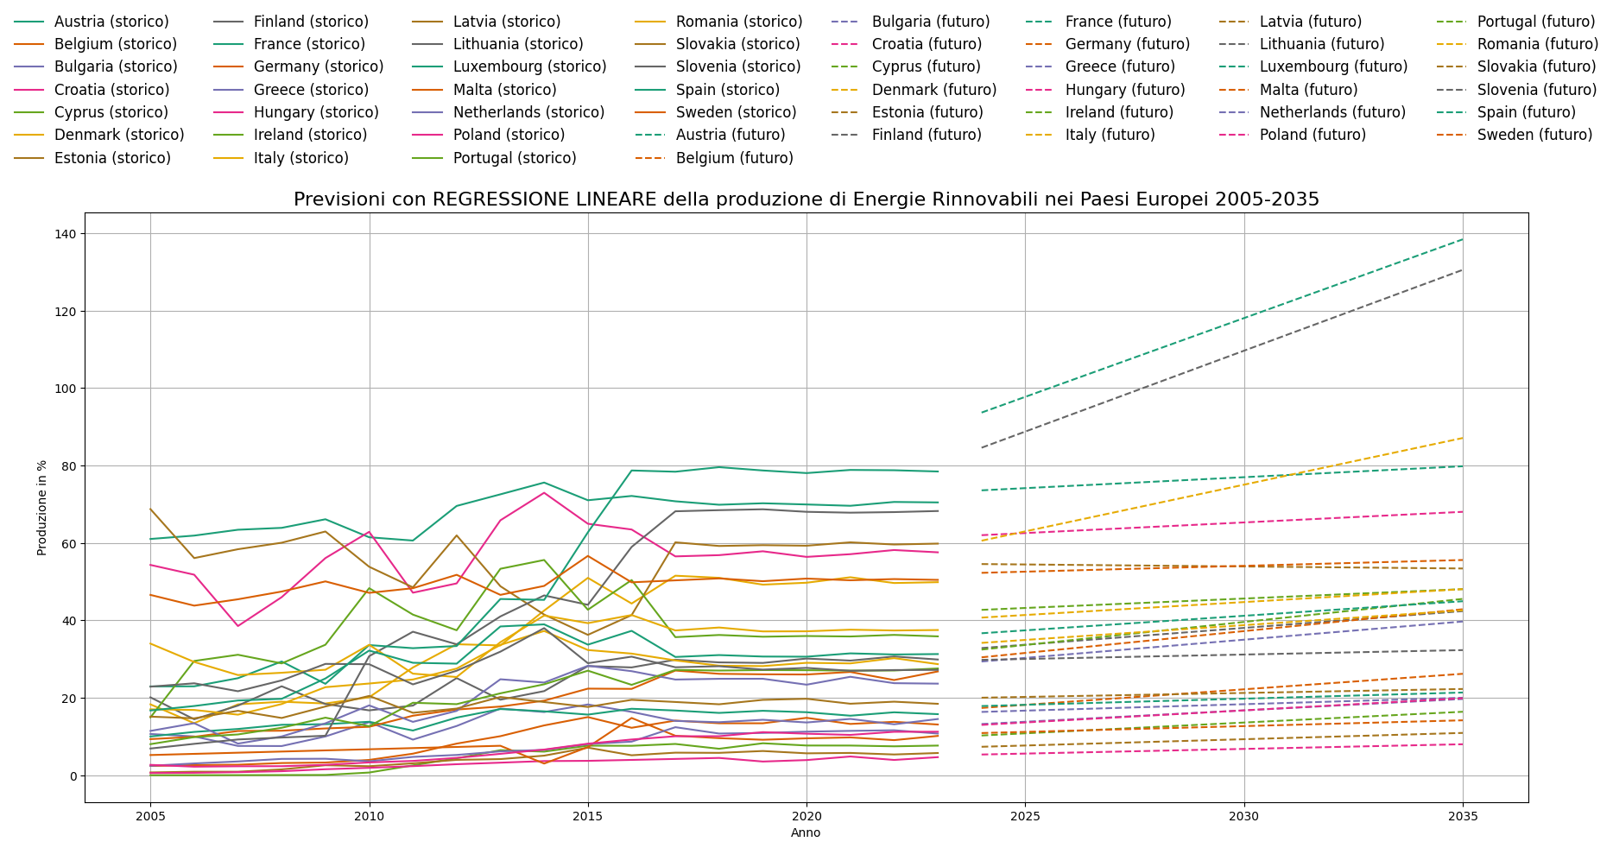
DATA ANALISY TREND
Trend predizione 2035 produzione Energie Rinnovabili paesi UE in %

Slide 28
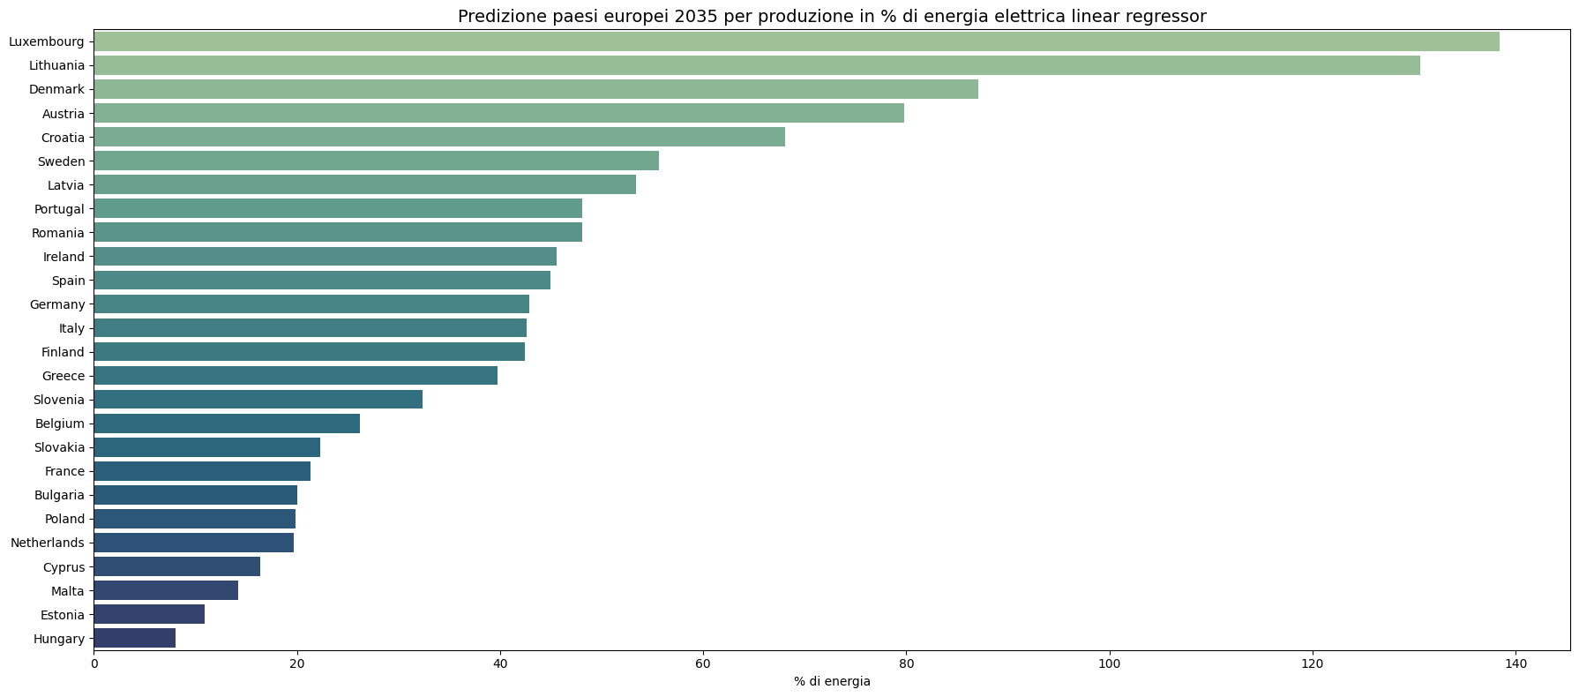
DATA ANALISY
Predizione 2035 Top paesi per produzione di energia rinnovabile

Slide 29

"Non c'è un pianeta B. La lotta ai cambiamenti climatici è la grande sfida del nostro tempo."
Ursula von der Leyen
President of the European Commission

Slide 30
GRAZIE
Sandro Corciulo

Slide 31






NUMERO VERDE: 800 128 626
@aulab_it
@aulab.it
@aulab
@aulab
aulab.it
Proudly part of

